Slide 1


Effekt av LK20 og implementering av det tverrfaglige temaet Folkehelse og livsmestring
Hildegunn Fandrem
Egil Nygaard
Cay Gjerustad
Professor i spesialpedagogikk
Prosjektleder LIFE
Professor i psykologi
Prosjektleder HeaLS
Forskningsleder
HeaLS-surveykoord.

Slide 2
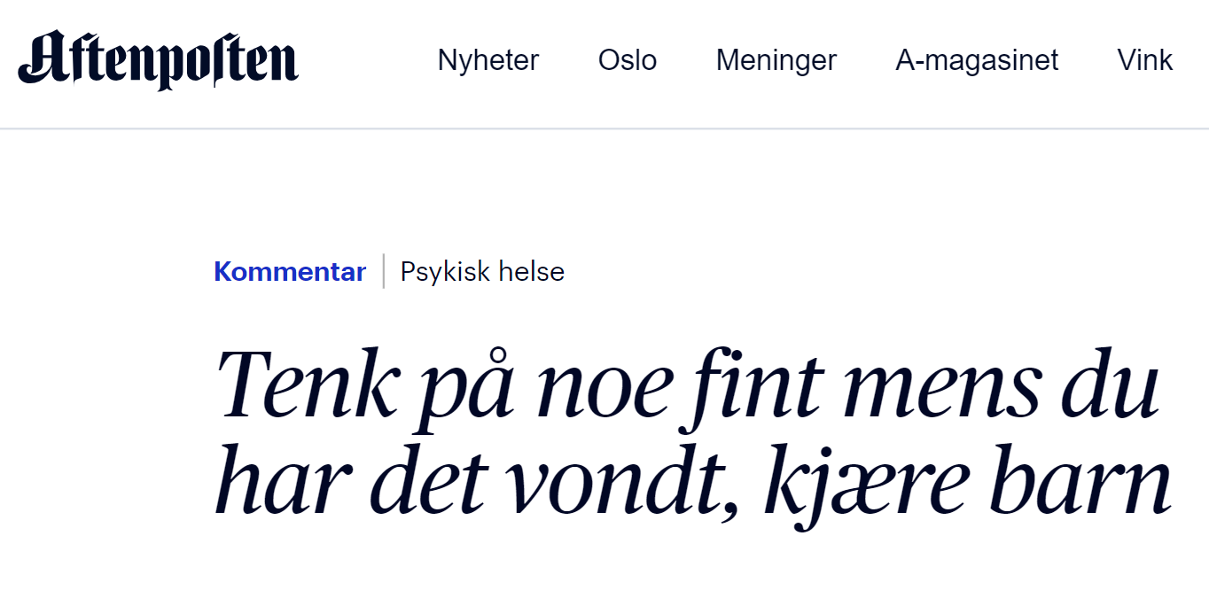
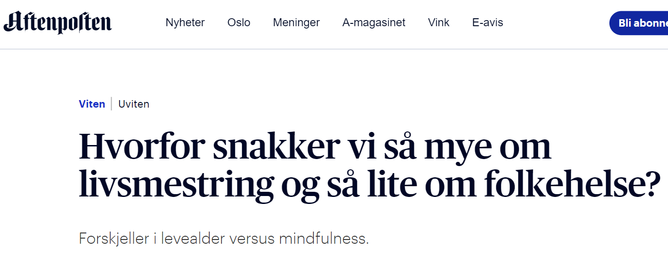
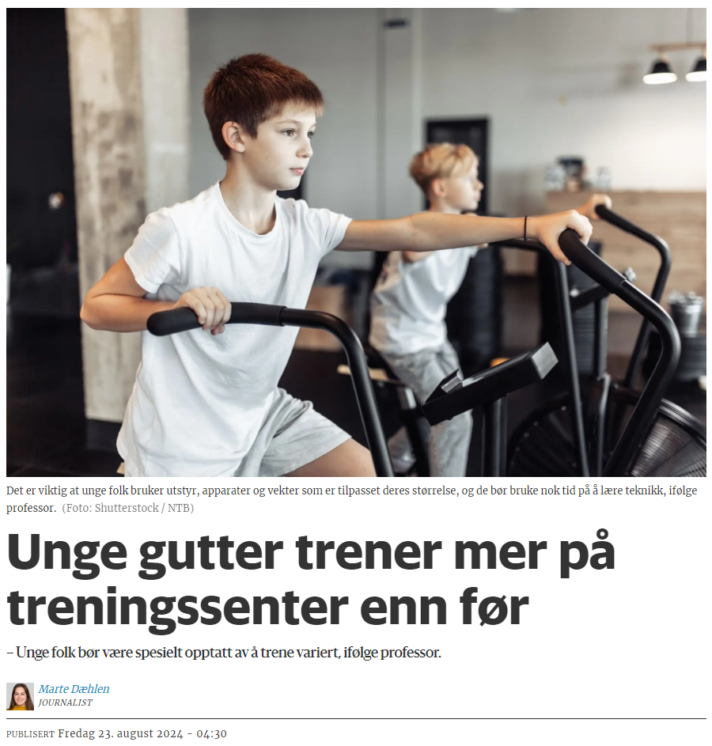
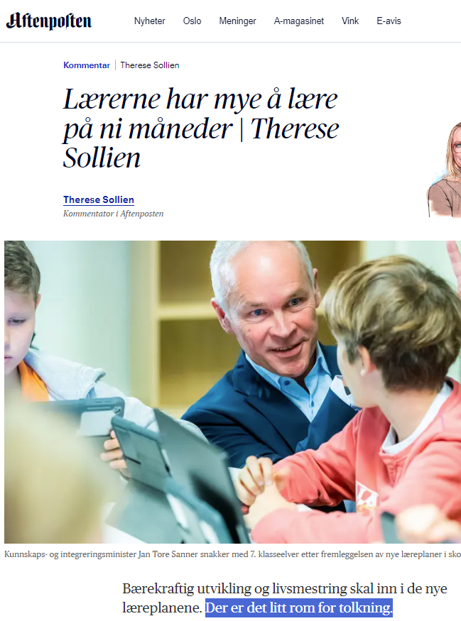
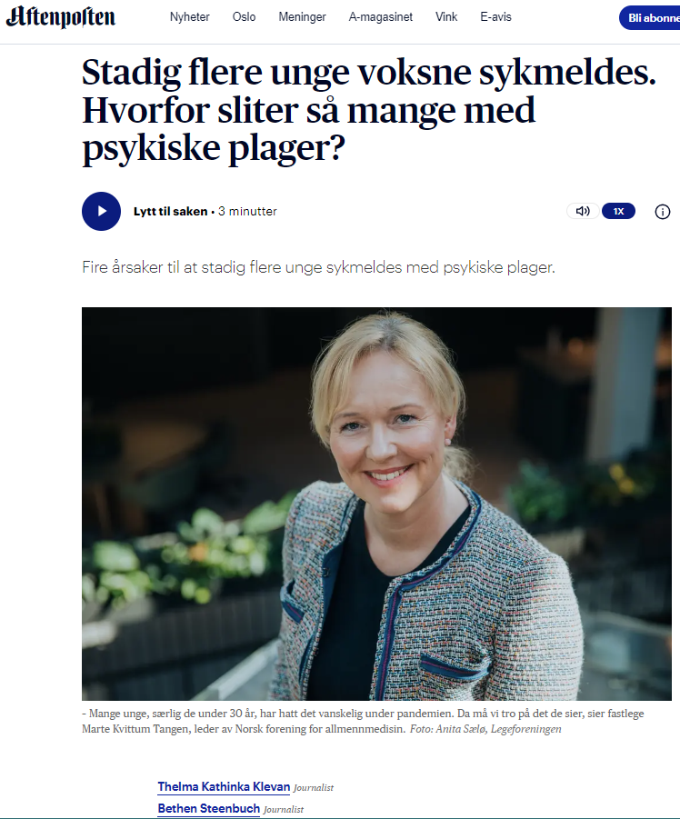
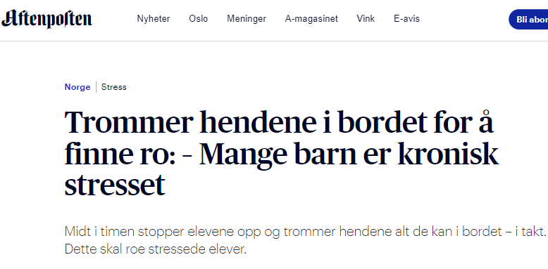
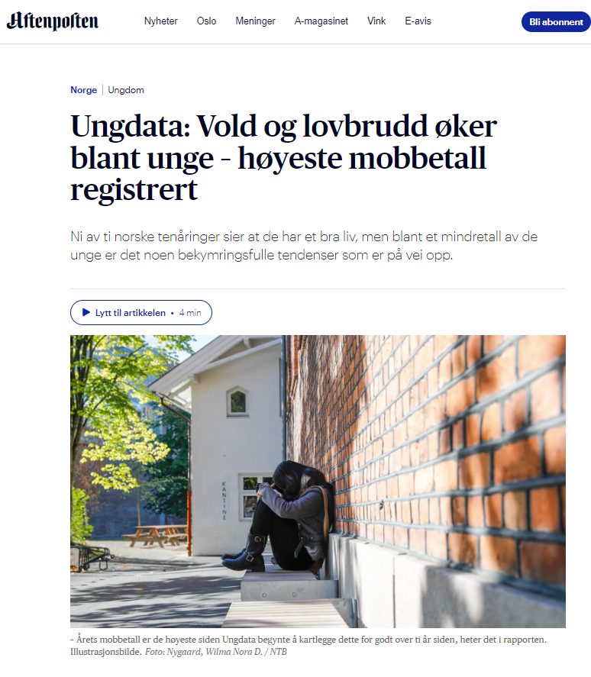
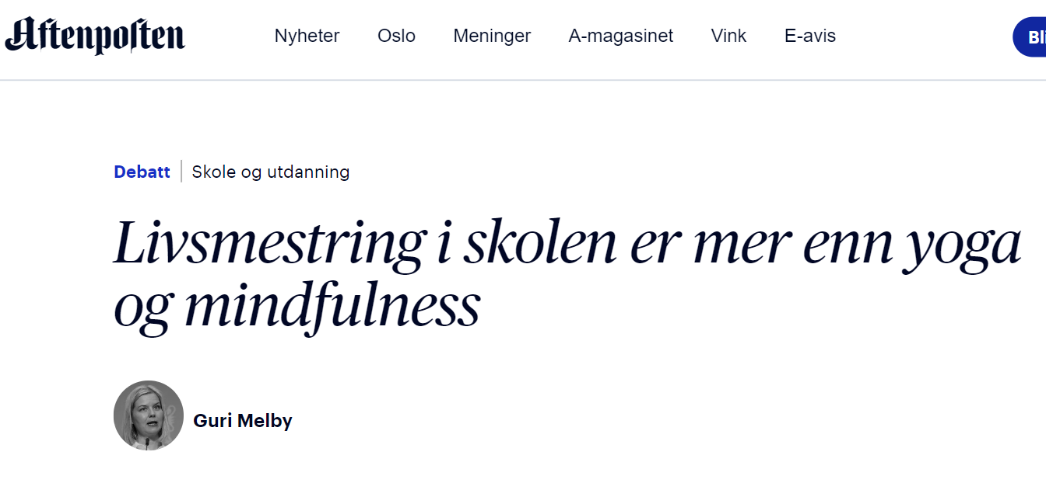
Behovet
Bakgrunn
Hva dere får
Prosjektene
Neste steg

Slide 3








Alle elevar har rett til eit trygt og godt skolemiljø som fremjar helse, trivsel og læring (Oppl.lov. § 9A-2)
Hvordan forstås og praktiseres Folkehelse og livsmestring?
Hvilken effekt har ulike måter å utføre Folkehelse og livsmestring; hva fungerer bra og dårlig, og for hvem?
Folkehelse og livsmestring som tverrfaglig tema (LK20)
Overordnede og uklare mål
Metodefrihet
Lokale kontekster
Varierende praksis
Hvordan styrke elevenes sosiale miljø, prestasjoner, livsmestring, psykiske helse og forhindre frafall?
Behovet
Bakgrunn
Hva dere får
Prosjektene
Neste steg

Slide 4















LIFE
HeaLS
Behovet
Bakgrunn
Hva dere får
Prosjektene
Neste steg
11 professorer/seniorforskere 13
3 stipendiater/postdoktorer 5
3 administrativt personell/deltid 16+

Slide 5
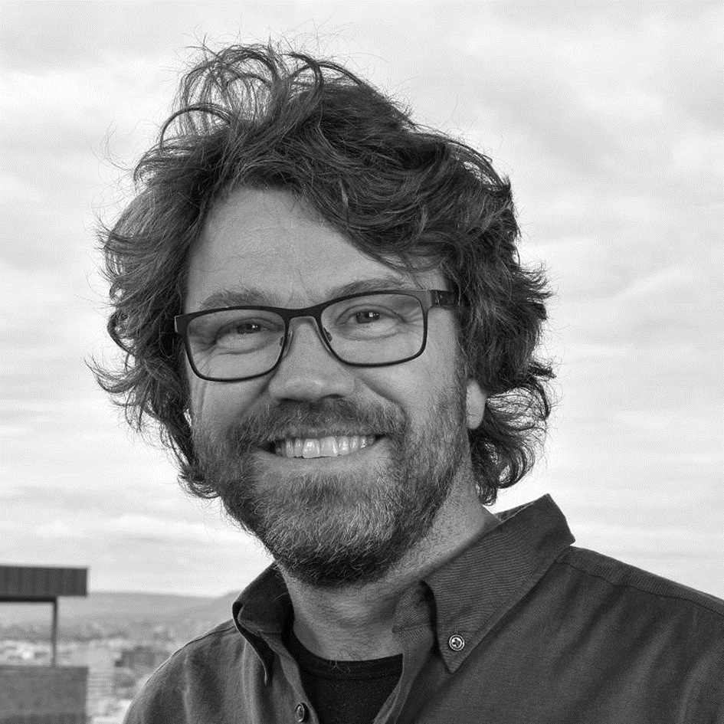
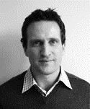
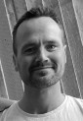
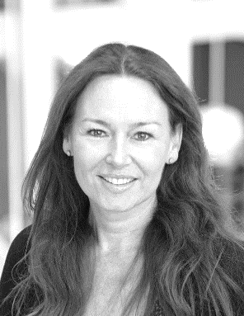
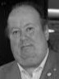
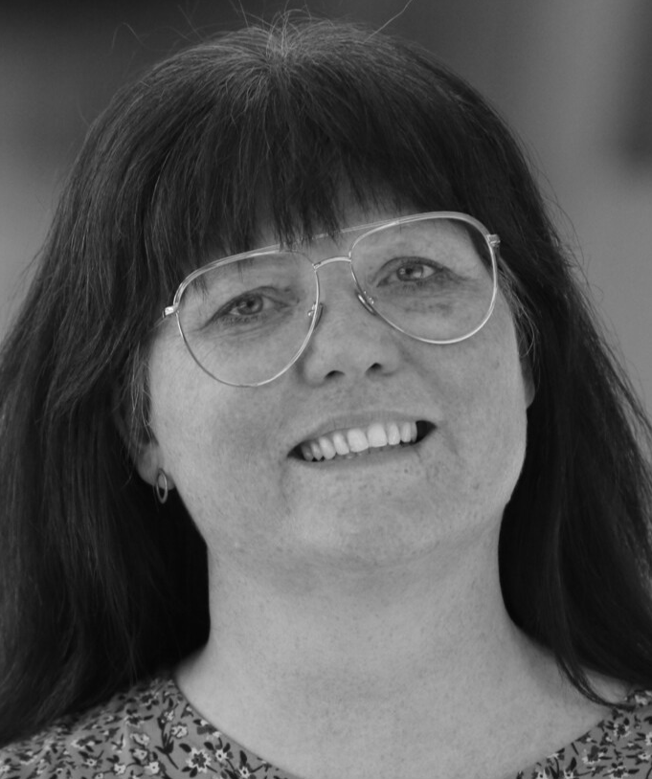
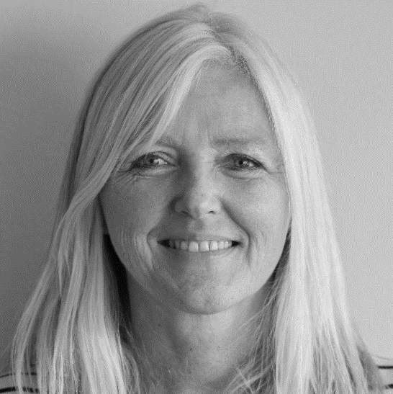
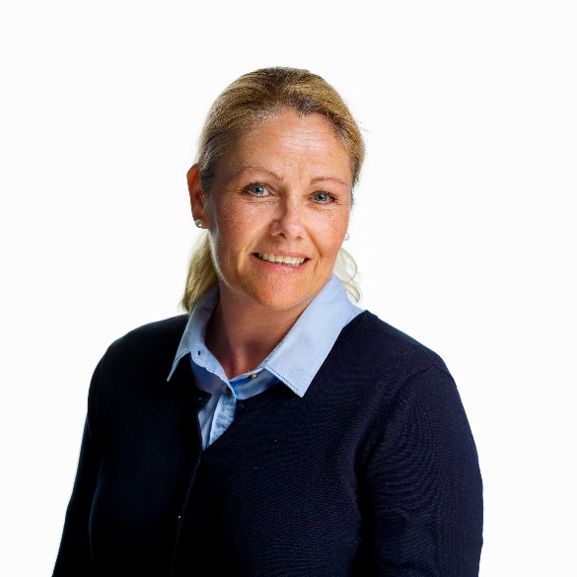
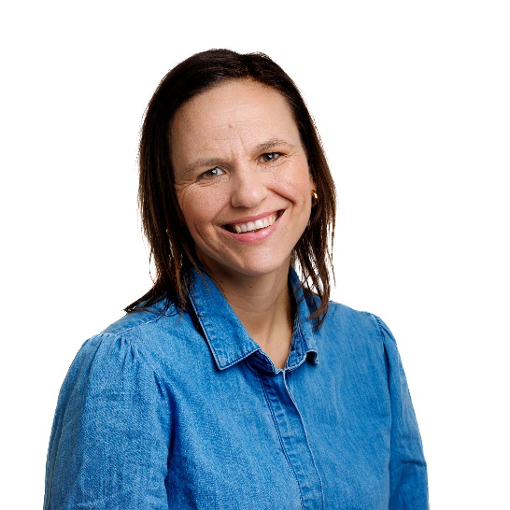
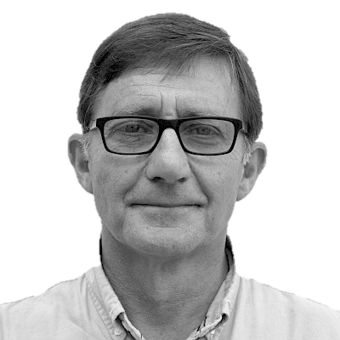
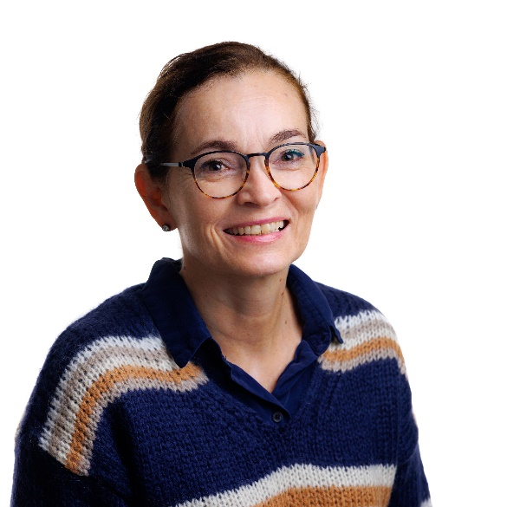
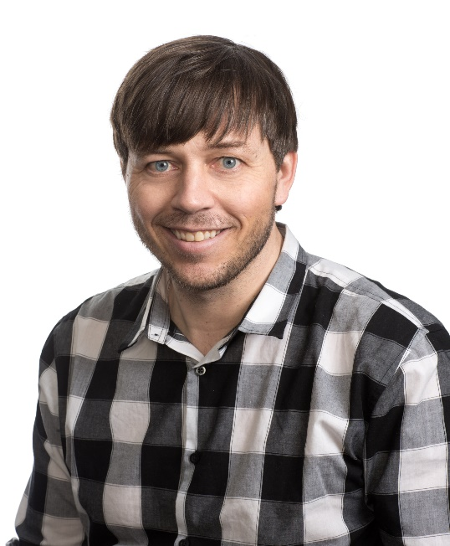
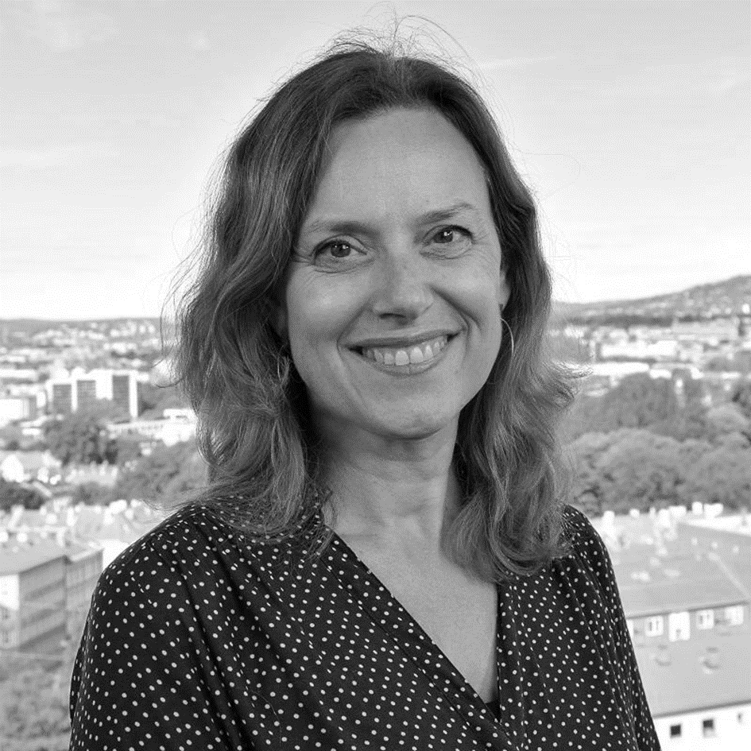
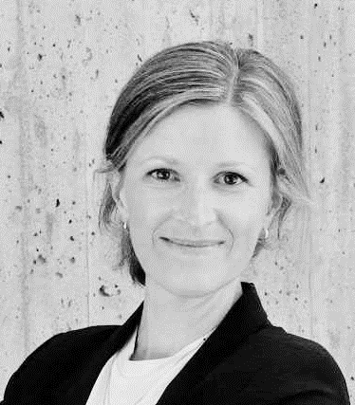
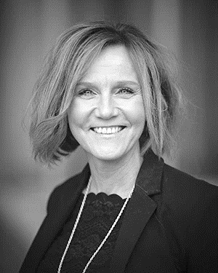
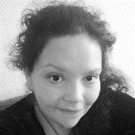
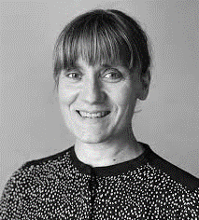
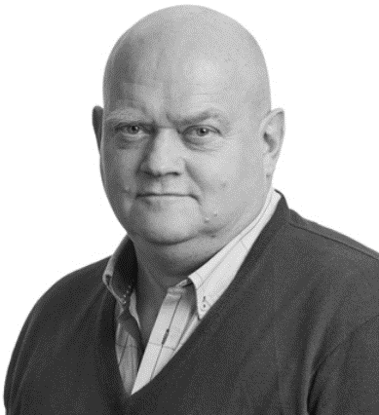
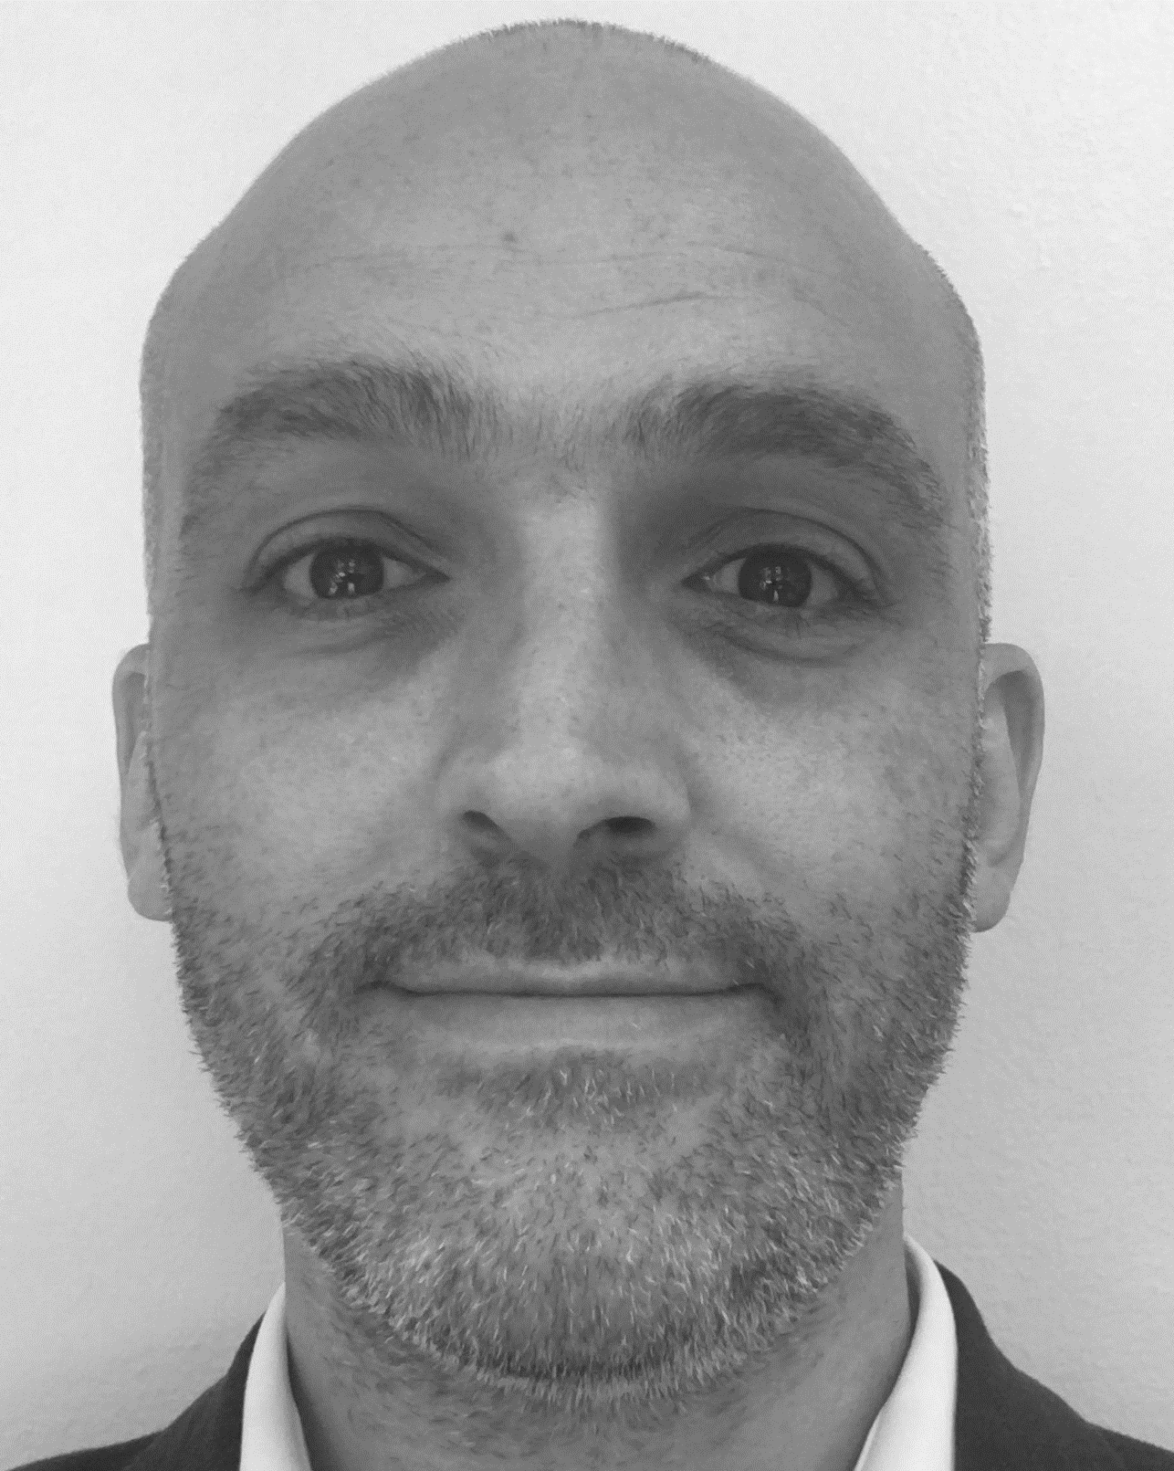
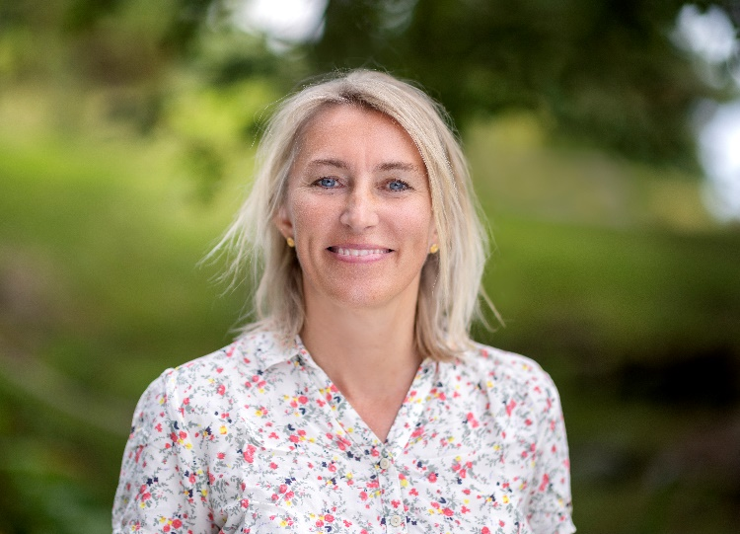
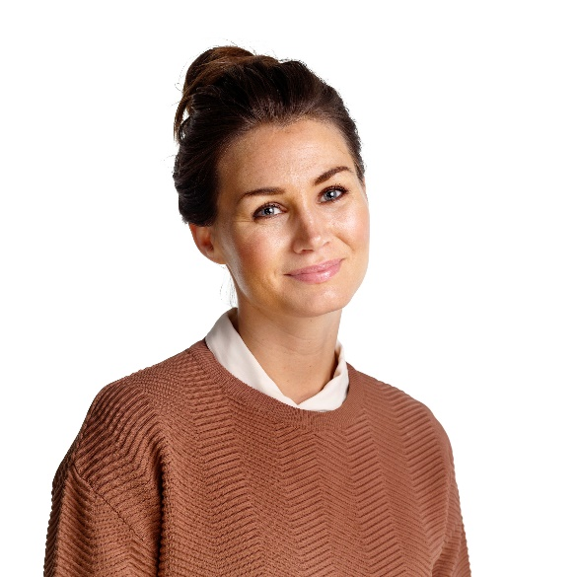
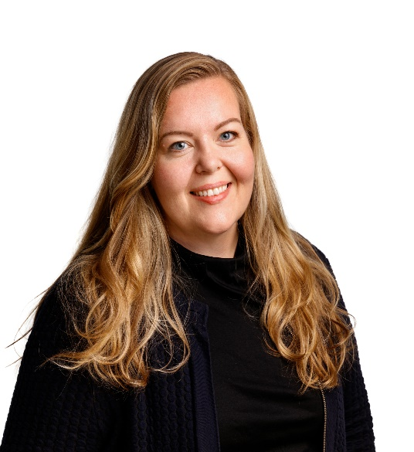
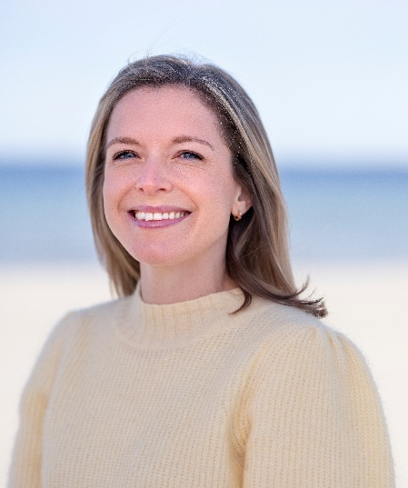
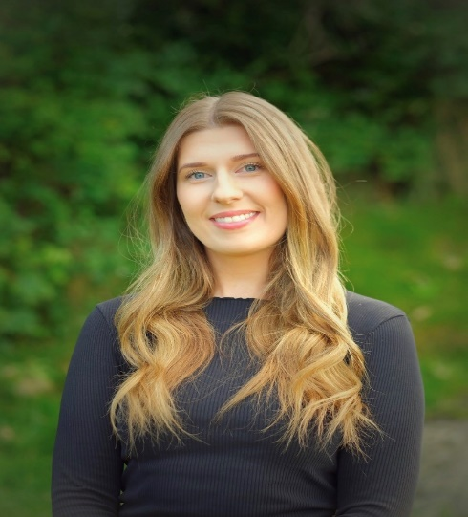
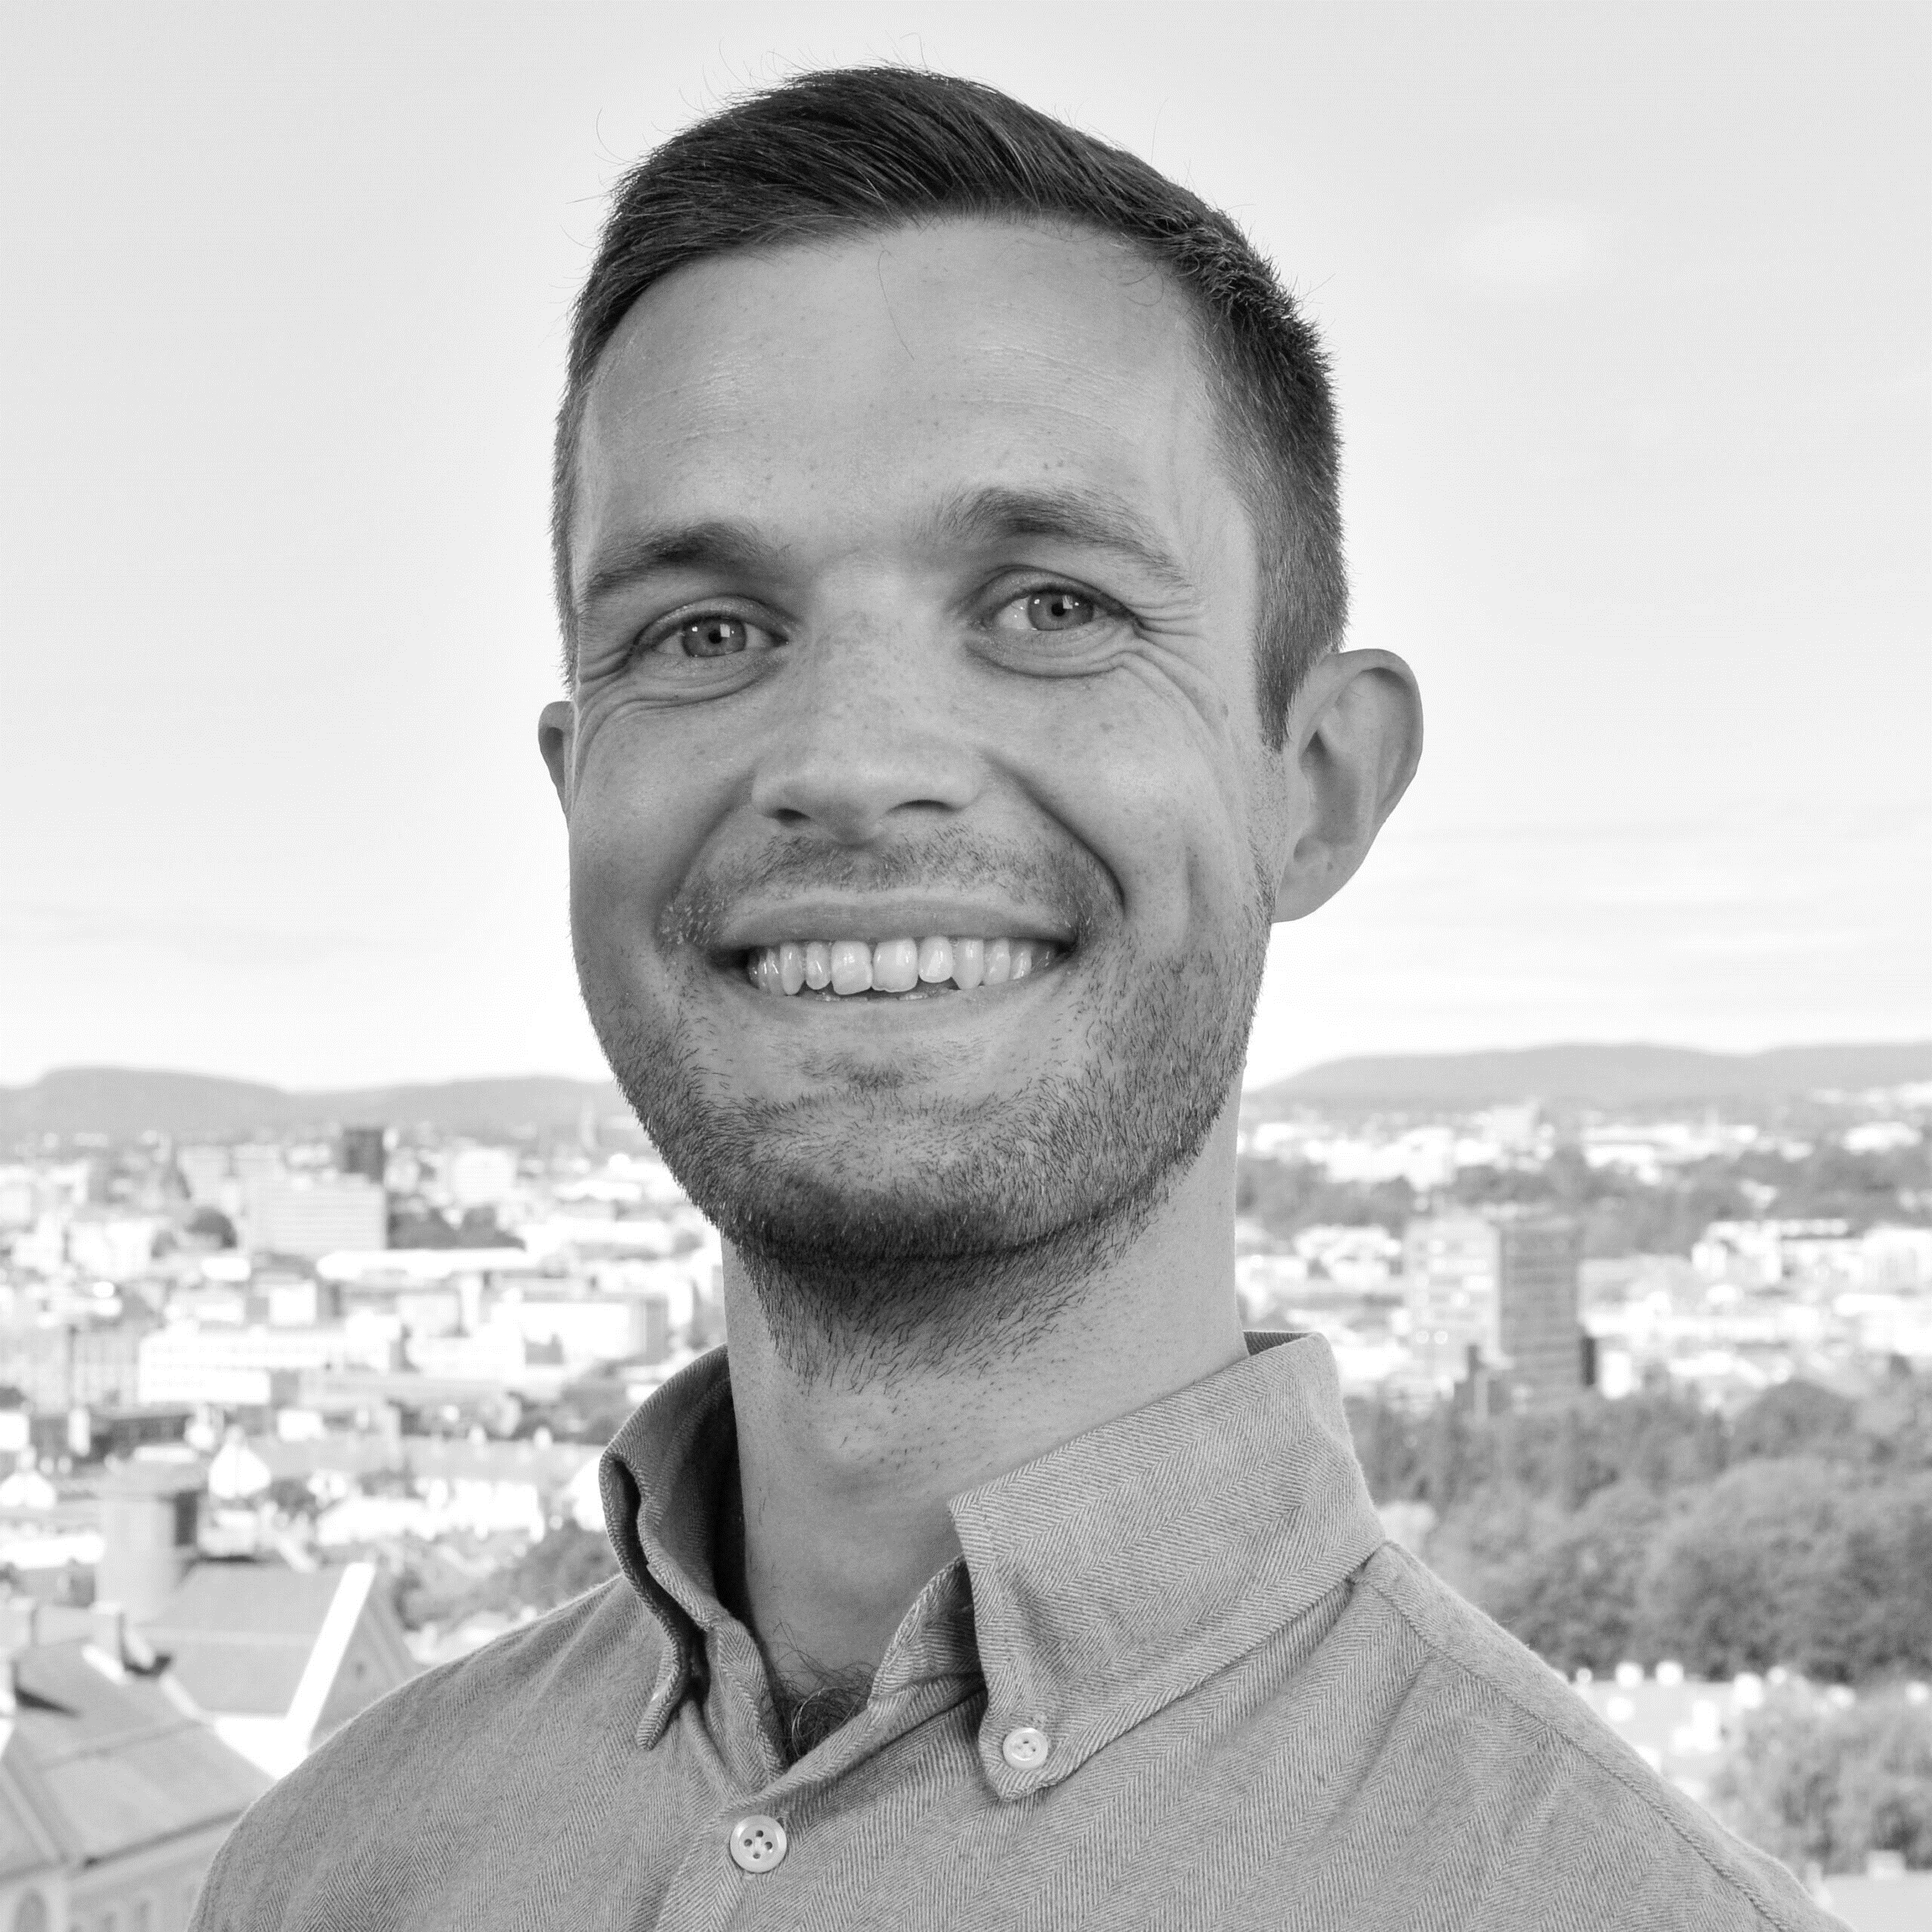
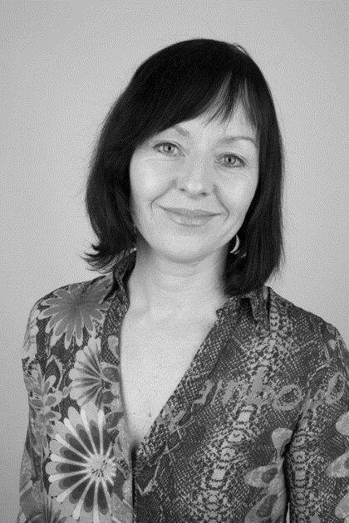
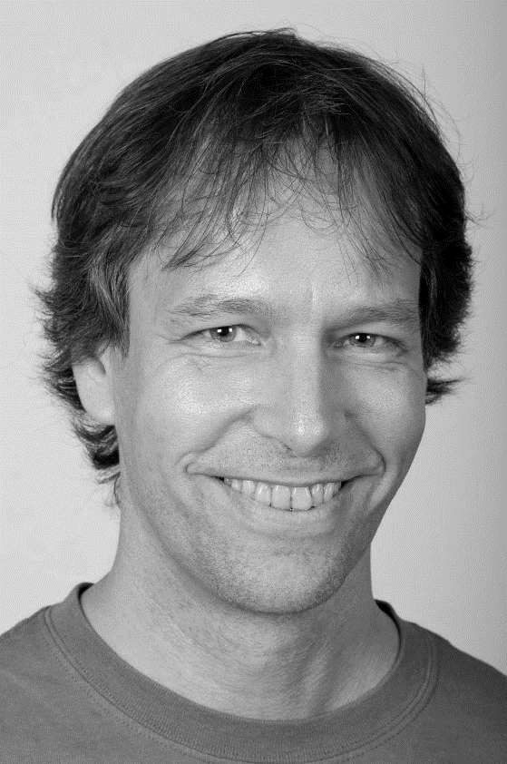
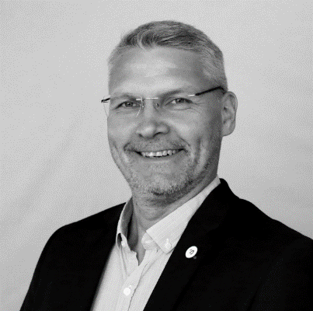
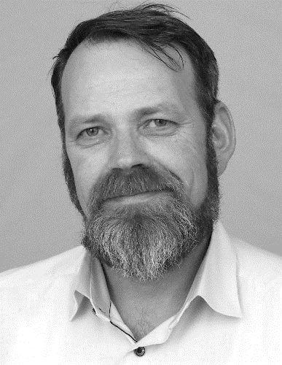
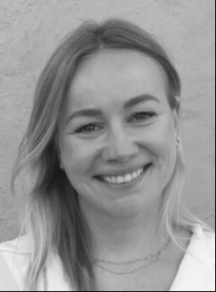
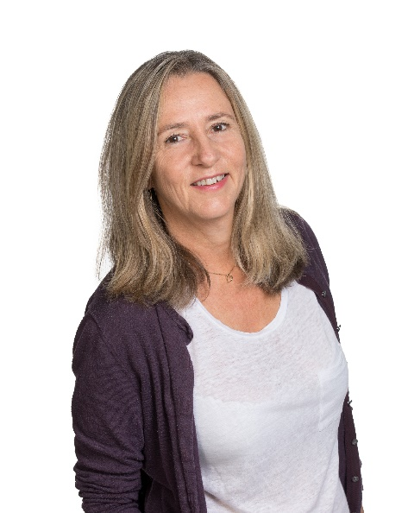
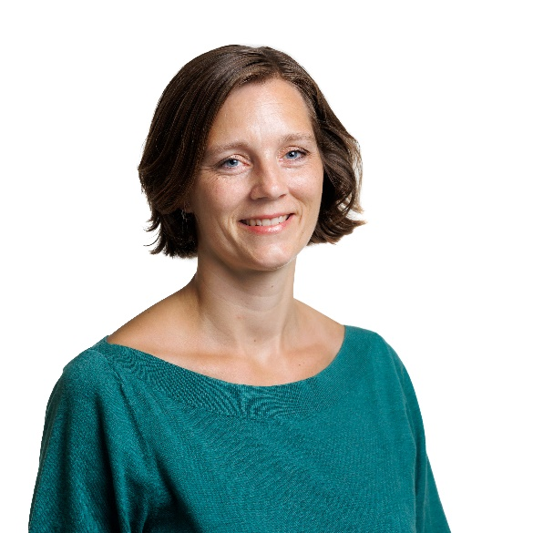
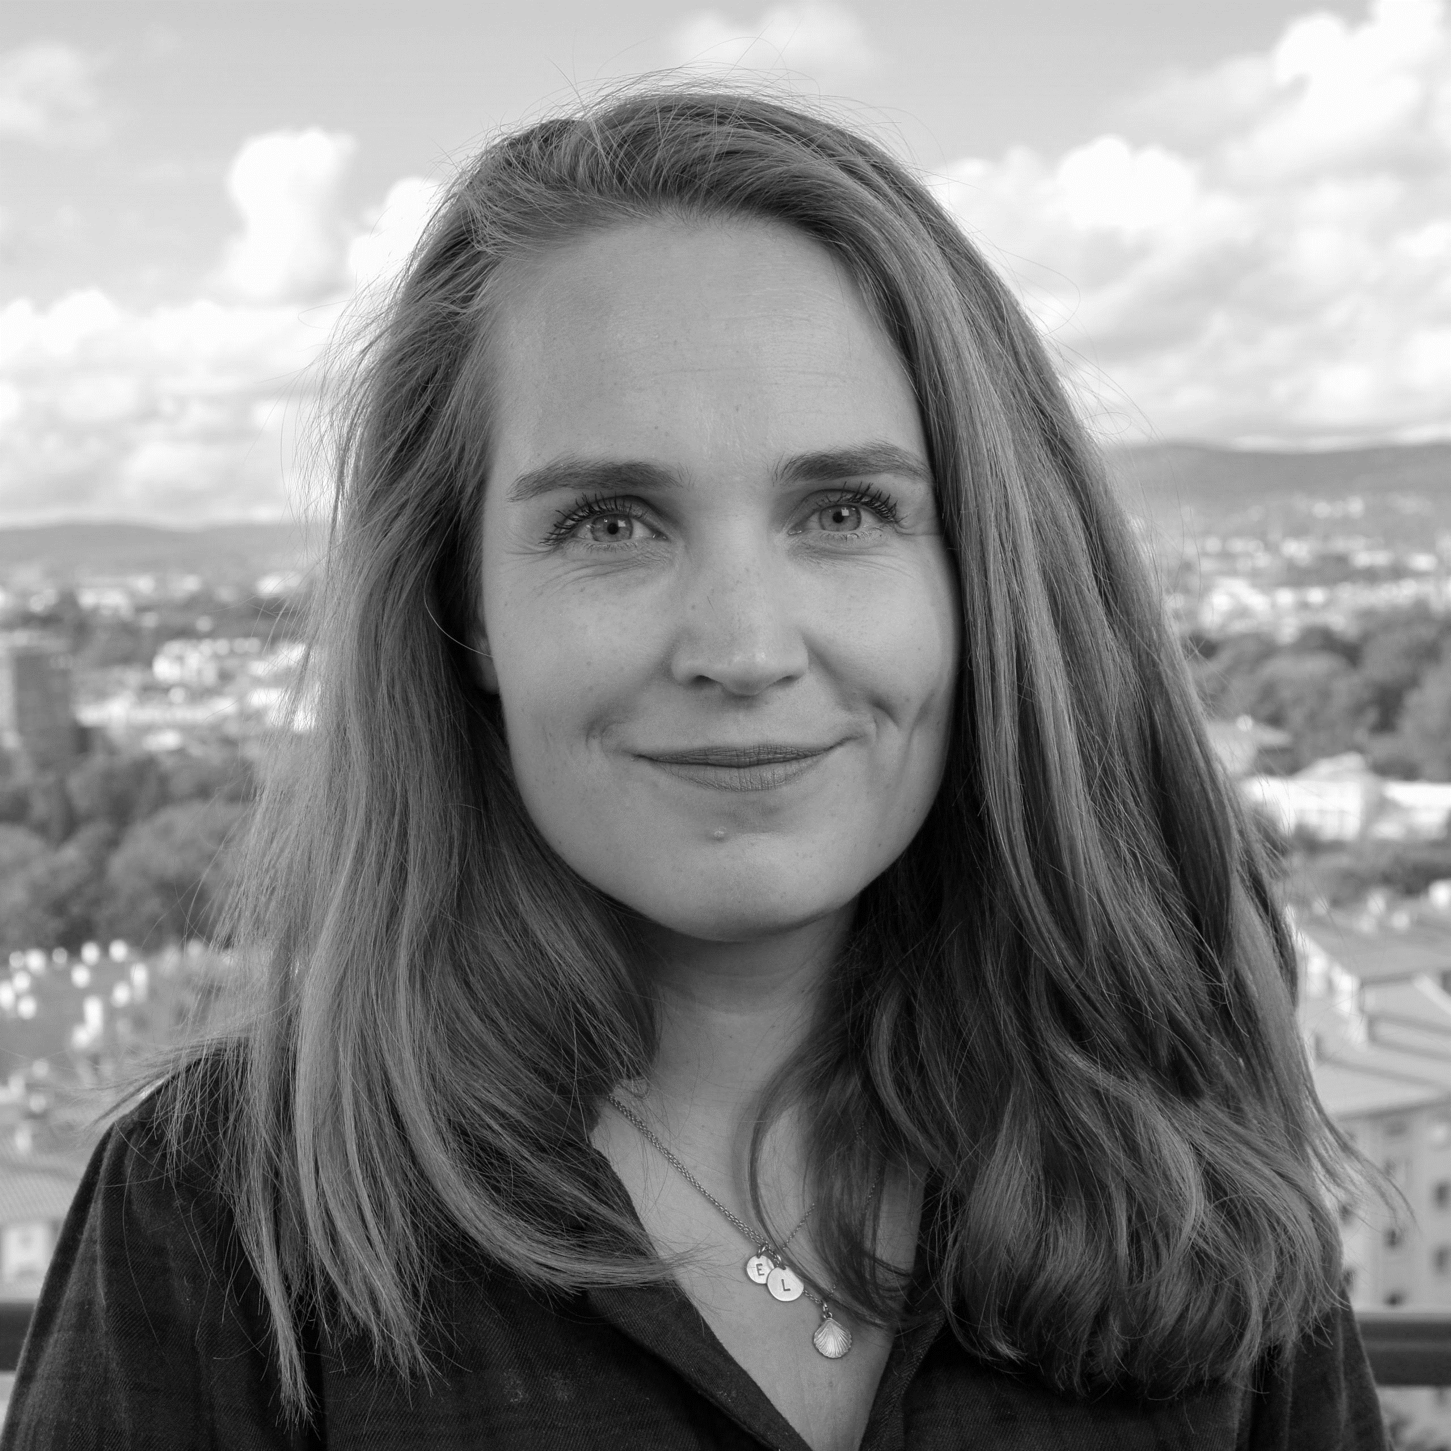
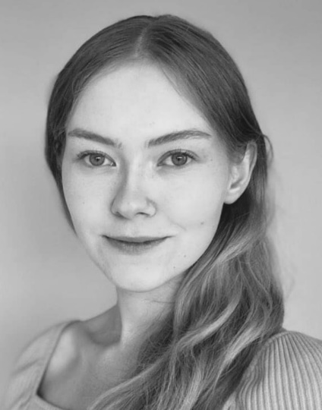
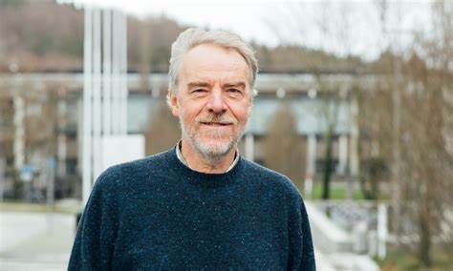
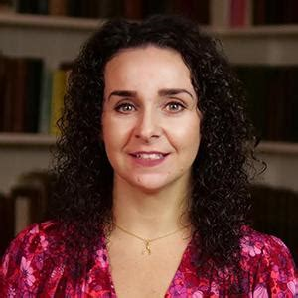
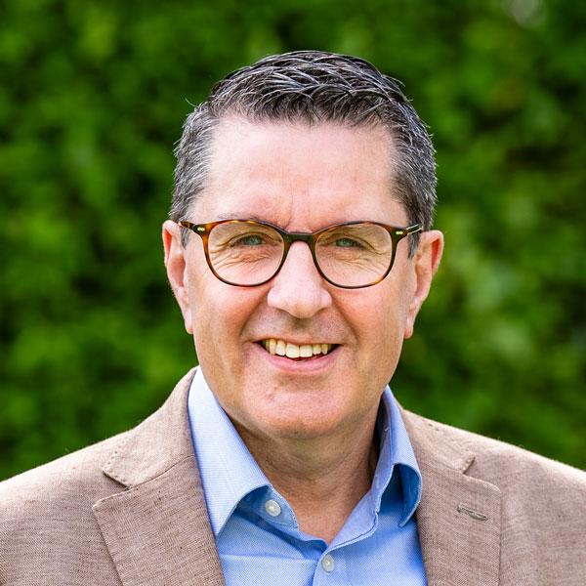
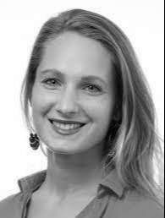
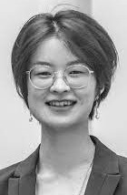
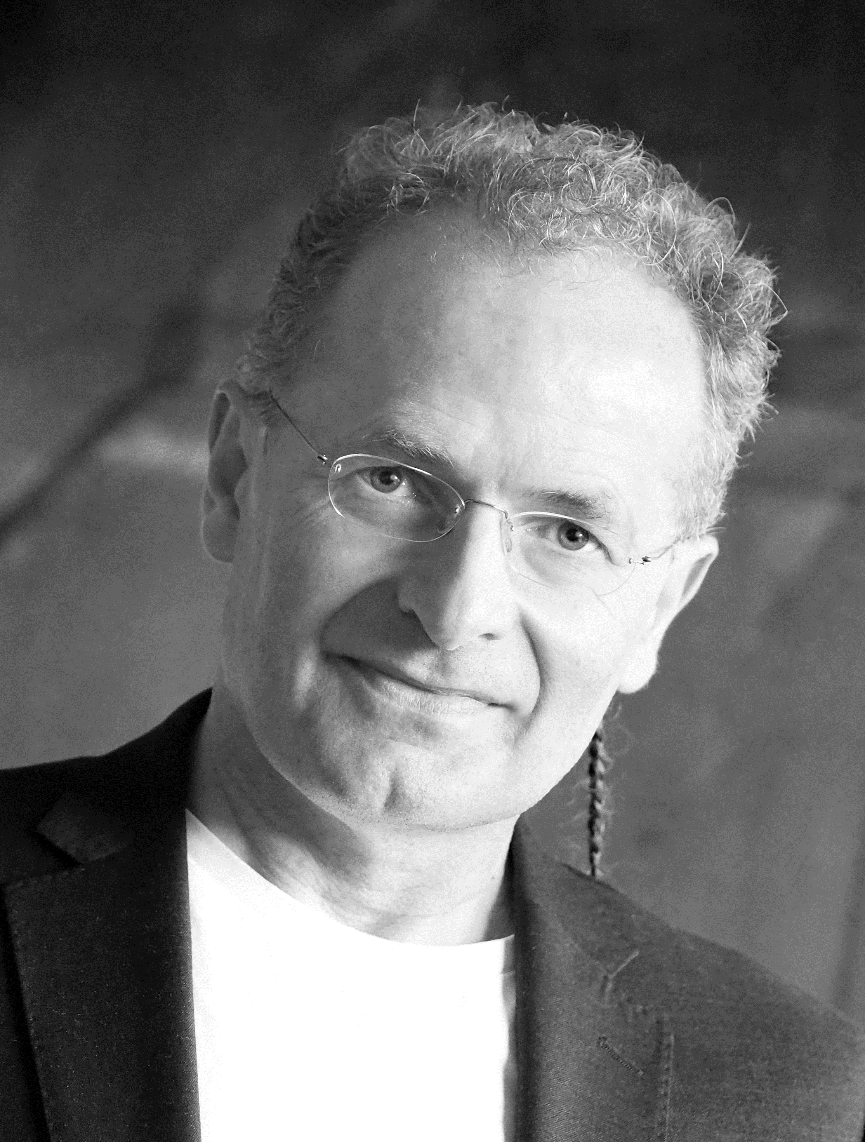
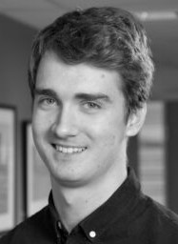
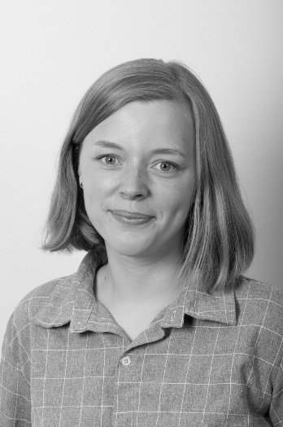









LIFE
HeaLS
11 professorer/seniorforskere 13
3 stipendiater/postdoktorer 5
3 administrativt personell/deltid 16+
Behovet
Bakgrunn
Hva dere får
Prosjektene
Neste steg

Slide 6
Vi trenger informasjon fra mange skoler
Spørreundersøkelser om hvordan Folkehelse og livsmestring praktiseres
Lærere
Skoleledere: 15-20 min
Skoleeiere: 20-25 min
Svarene kobles på skolenivå med eksisterende nasjonale registre og undersøkelser
Kort registrering: 3-5 min. + 4x ca. 2 min.
Vanlig spørreskjema: 15-20 min.
Behovet
Bakgrunn
Hva dere får
Prosjektene
Neste steg

Slide 7

Etikk/anonymitet
Personvernkonsekvenser er vurdert og godkjent
Godkjent fra Regional komite for medisinsk og helsefaglig forskningsetikk (REK)
Spørreundersøkelser er frivillig
Data avidentifiseres av Statistisk sentralbyrå (SSB)
Videre databehandling skjer på avidentifiserte data i spesielt sikre områder for forskningsdata
CC0 Public Domain
Behovet
Bakgrunn
Hva dere får
Prosjektene
Neste steg

Slide 8

Delte erfaringer vil kunne medvirke til bedre praksis lokalt og nasjonalt
Mulighet for lærere til å lufte sine tanker omkring den spagaten de ofte står i om nye ting som skal inn i skolen
Refleksjonsopplegg for kollektiv profesjonsutvikling
Webinar med faglig påfyll
Behovet
Bakgrunn
Hva dere får
Prosjektene
Neste steg

Slide 9




Tilbakemeldinger til hver skole/-eier
gitt tilstrekkelig svar for å bevare anonymitet
Loddtrekning om gavekort til deltagere
og skoler
50x
2000 kr
3x
10 000 kr
Behovet
Bakgrunn
Hva dere får
Prosjektene
Neste steg

Slide 10


Skoleleder følger ikke opp den enkelte som ikke har svart
– anonym og frivillig deltakelse
Ved større skoler er det et underutvalg av lærerne som deltar
Behovet
Bakgrunn
Hva dere får
Prosjektene
Neste steg

Slide 11

Ranjithsiji CC-BY-SA-3.0
Påmelding
Skolespesifikke RESULTATRAPPORTER
og Lotteri
Webinar om resultatene & refleksjonsopplegg
Oppfølgnings-undesøkelse (ny invitasjon fra UiS)
Spørreundersøkelse FRA NIFU/UiO
Nå i høst
Februar 2025
Vår/sommer 2025
Høst
2025
Februar 2026
Behovet
Bakgrunn
Hva dere får
Prosjektene
Neste steg

Slide 12

Interessant?
Skoleledelse
Påmelding (se epost) eller trykk her:
https://nifueu.qualtrics.com/jfe/form/SV_aaDR9MONUSCYHz0
Eller gå til: heals.nifu.no
Skoleeier
Vil få egen epostinvitasjon i februar.
Behovet
Bakgrunn
Hva dere får
Prosjektene
Neste steg

